Slide 1

一、洞察肢體語言
一個人說話的方式，不但會改變別人的看法，也會影響與他人溝通的結果
除了要在意自己『說了什麼』，更要留意自己是『怎麼說的』
注意儀態，避免緊張，讓語氣與態度真正融為一體

Slide 2

Examples
坐在椅子上，兩腿張開-這是我的地盤-會嚇退想親近的人-宜將雙腿靠攏，減輕宣示領土的意味，增加親近感
說話時雙手抱胸-非常強烈的拒絕意涵-自然下垂給予對方放鬆的感覺
說話時身體正面朝向對方-顯示對於對方的信賴，也是表現敬意

Slide 3
3個肢體小技巧
手部動作：強化雙方信賴感
  將雙手放在別人看得見的地方
  藉由與同伴做相同的手勢，使彼此更自在-代表和諧，會使氣氛更融洽
  若要用手指做出指示動作時，務必要注意方向與手勢-宜(整隻手掌攤開+手掌朝上)

Slide 4
3個肢體小技巧(二)
良好站姿：彰顯你的好精神
  雙腳與肩同寬，抬頭挺胸，身體稍微往後挺直-縮小腹+提氣

Slide 5
3個肢體小技巧(三)
下顎角度：決定你的好感度
  抬高約20~30度角：傲慢自滿
  稍微抬高一點(約10~15度角)：自信；但會造成不好的印象
  往前直視：誠懇而具說服力
  稍微收10~15度角：客氣低調
  壓低20~30度：易造成懷疑他人、充滿不信任的疑惑表情

Slide 6
二、善用肢體語言，創造差異化
的個人品牌
肢體語言，就是你的『態度』
  泛指表情、動作、聲音音調、與穿著
  善於觀察你的行為是否讓人感到舒適、受重視
  有禮貌的肢體語言更能提升個人品牌的差異化

Slide 7
3種肢體語言
塑造成功者形象
穿著要符合『你想得到』的那個職位
使用『執行長級』的肢體語言，掌握『近朱者赤』原則
反應速度要快
Practice Makes Perfect

Slide 8

三、言語可以騙人，但身體
無法說謊
隱藏自己的基本知識，純粹從知性、好奇心與對方互動時，才能做出真正傑出的訪談—讓人主動坦誠秘密或真實訊息

Slide 9
四大準則
把『觀察』肢體語言變成有意識行為
先從『自在』與『不安』開始判讀
學會辨識普遍及特殊的肢體語言
注意多重肢體語言的暗示

Slide 10
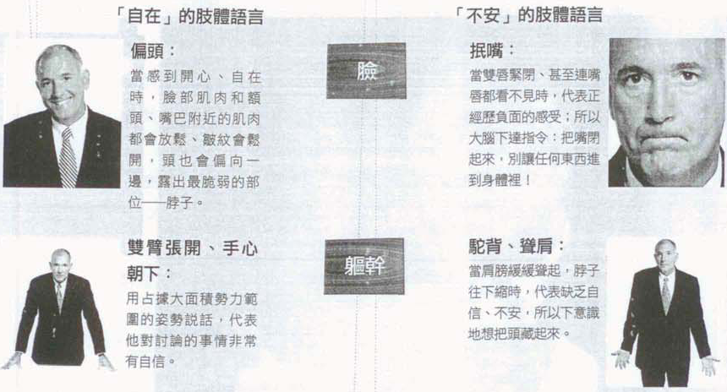

Slide 11
